Slide 1

人教版第一册第九课
yǐnɡ zi
y
影 子
执教：实验小学 李敏娅

Slide 2
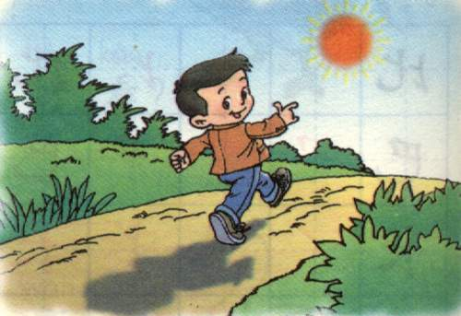

Slide 3

影子在前，
影子在后，
影子常常跟着我,
就像一条小黑狗。

Slide 4

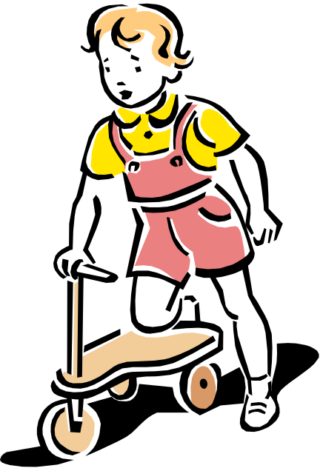
我常常（ ）。

Slide 5



课间操：
我们大家拍拍手，
上面拍拍，
下面拍拍。
前面拍拍，
后面拍拍。
左边拍拍，
右边拍拍。
快快来，我们一起拍拍手。

Slide 6
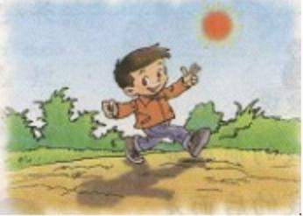

Slide 7
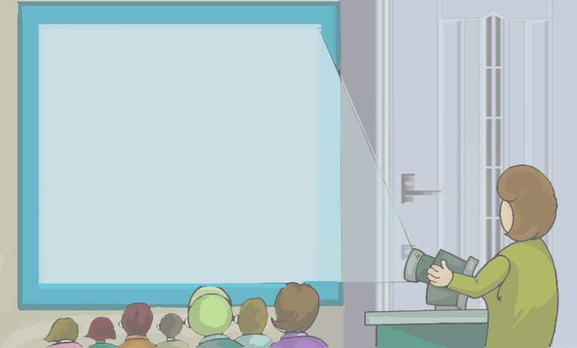
影子在左，
影子在右，
影子常常陪着我，
它是我的好朋友。

Slide 8

lǐwù
白天，影子是太阳公公送给我们的礼物。
pópo
夜晚，影子是月亮婆婆送给我们的礼物。

Slide 9
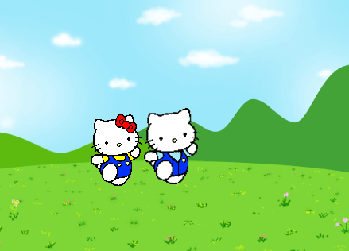
走! 小朋友们，我
们一起到操场去找找自
己的影子吧！

